Slide 1


さまざまなゲル

Slide 2
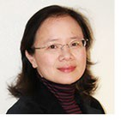
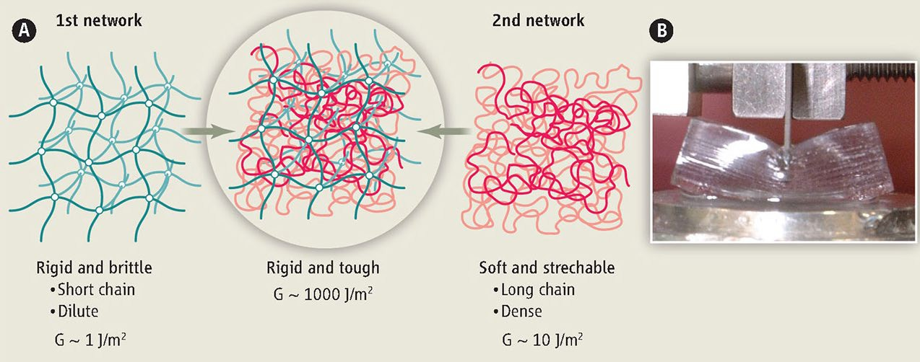
最強靭ハイドロゲル
ダブルネットワークハイドロゲルの構成
(double-network hydrogel： DN ゲル)
アクリルアミド・メチルプロパンスルホン酸
ジメチルアクリルアミド
世界トップレベルのハイドロゲル研究の専門家
1次ネットワーク
2次ネットワーク
龔 剣萍（グン・チェンピン）教授
Jian Ping Gong
・北大大学院 先端生命科学研究院
世界一流科学雑誌に成果を発表
・切断後、常温で元に戻るゲル
Nature Materials, 12(10), 932-937, 2013
・力学負荷で荷電が変わるゲル
Nature Communication, 5, 4490, 2014
・トレーニングすると筋肉のように強くなるゲル
Science, 363, 504-508, 2019
DNゲル
ダブルネットワークゲル
Gong, JP. Science, 344, 161-162, 2014
n
n
O NH
O N
SO
-
3
PAMPS
PDMAAm

Slide 3
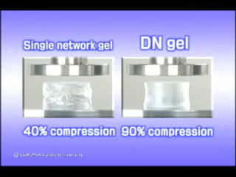
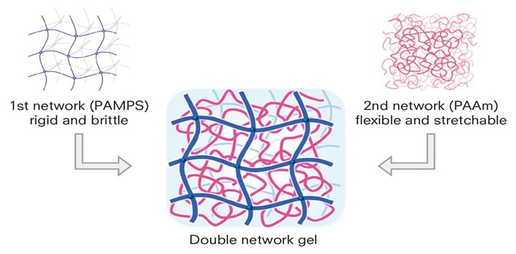
ダブルネットワーク・ゲル
動画再生
ダブルネットワークゲルは、①硬くてもろいゲル（図中青線）と、②よく伸びるゲル（図中橙線）を図のように組み合わせてつくる。圧力がかかると、最初に硬くてもろいゲルの結合が先にぶちぶちと切れていく。普通のゲルはこれによって破断されるが、柔らかい鎖が壊れた部分を繋ぎ止めるように働くため、巨視的な破壊に至らない。さらに伸ばしていっても、壊れた部分のゲルが柔らかいゲルをつなぎとめた状態をとるので、なかなか壊れない。これで高強度を保つ。

Slide 4
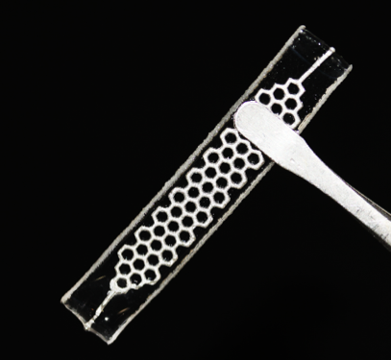
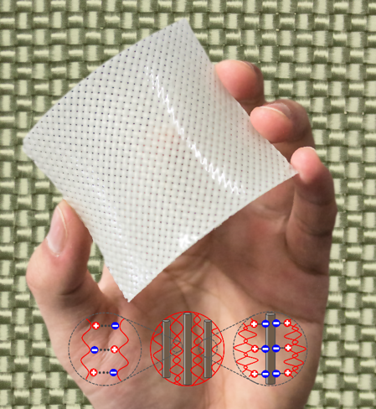
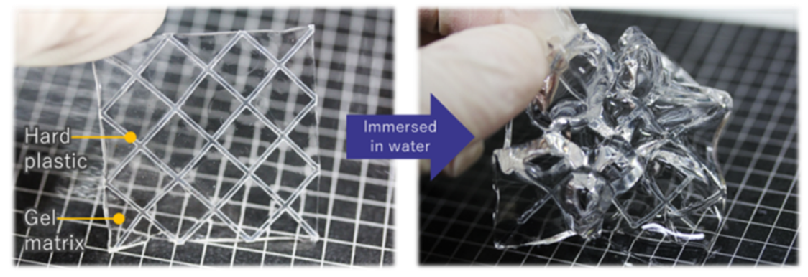
ソフト・ハード複合ゲル＠細胞外マトリックスを模倣
多くの生体組織は、柔らかい細胞外マトリックスの中にコラーゲン原線維などの硬い生体高分子を持った複合構造を形成している。。生体組織の構造を模倣した材料の創製は、カチオン性モノマーとアニオン性モノマーの共重合から成る両性高分子電解質ゲルをマトリックスとする方式で実現。
低融点合金（LMA）を使用し、このLMAでグリッド状のフレームとゲルからなる複合材料で自己複製材料を開発。 ↓↓↓

Slide 5
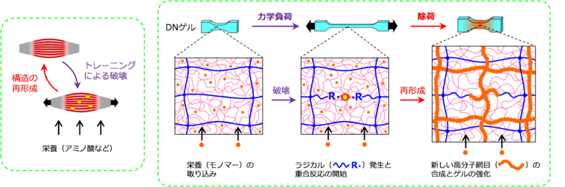
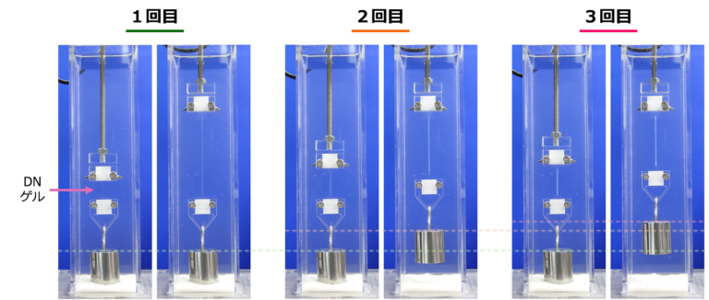
力学的負荷で成長するゲル＠筋肉を模倣
力学負荷によって生じたダメージを「回復する」自己修復材料は報告されていた。
しかし、生物のように“栄養”を取り込み，力学負荷を受けて自身の重量・強度を「向上させる」材料はこれまでに例がない。
自己成長する材料は，負荷が大きい部位を自発的・選択的に強化する長寿命材料や，損傷・劣化部位が可視化されることによる製品の品質管理などへの活用が期待される。

Slide 6
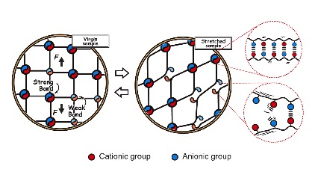
自己修復するゲル＠皮膚模倣のようにはいきませんが・・・
動画再生
高分子電解質（PA）ゲルは物理結合を可逆的な犠牲結合として使い自己修復機能を模倣するもの。
PAゲルは可逆的に破壊・回復できるイオン結合を有するために、高強度・高靱性に加えて、自己修復性を示す。
アニオン性のsodium p-styrenesulphonate (NaSS)とカチオン性の3-(methacryloylamino)propyl-trimethylammonium chloride (MPTC)をモノマーとして用いている。このハイドロゲル中のイオン結合には、強い結合と弱い結合の二種類の相互作用が存在し、前者が化学架橋ハイドロゲルの共有結合として、後者は犠牲結合として振る舞う。

Slide 7
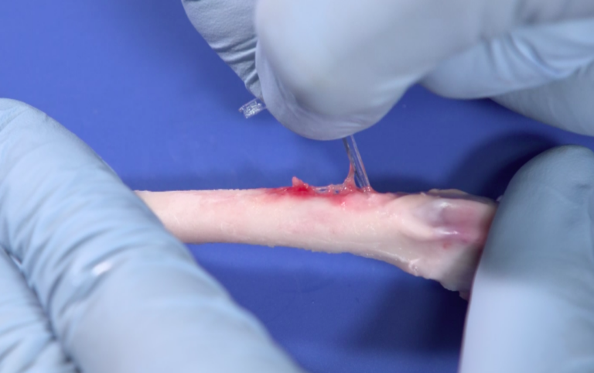
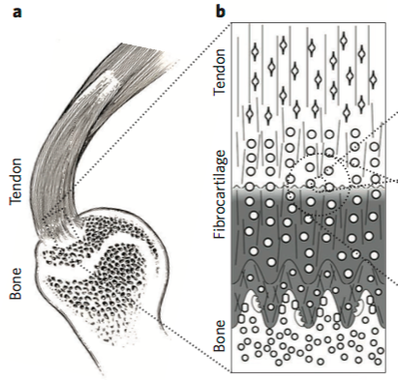
生体組織と融合するゲル＠セラミックスゲル
硬い硬組織（骨）と柔らかい軟組織（腱、靭帯、皮膚、筋膜など）を結合させるゲル。
臓器や血球などの身体の恒常性に関わる組織に対して、の組織は身体を支持し激しい運動やスムーズな動きを可能にする重要な役割を持つ。
生物は、この組成や物性が全く異なる2つの組織の境界で「明確な繋ぎ目のない連続的な構造」を形成することで解決している。

Slide 8
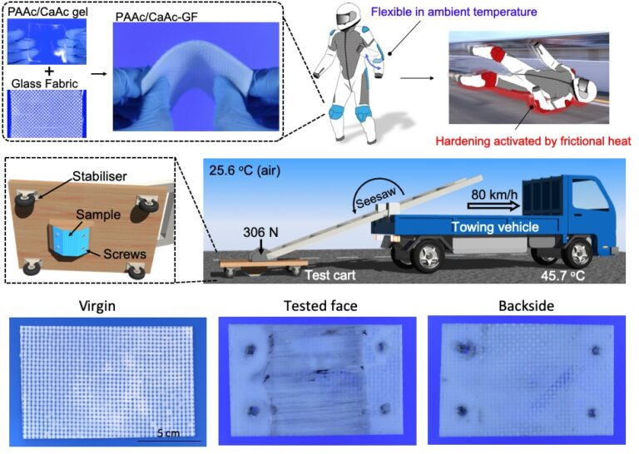
熱で瞬時に難くなる＠ゲル
ポリアクリル酸ゲルと酢酸カルシウムの濃度によって、硬くなる温度を40〜100℃の範囲でチューニング可能
動画再生
摩擦熱に応答するプロテクターと酷暑対策の吸熱材
高温で硬くなるゲルを利用する。
交通事故やスポーツのアクシデントを想定した、摩擦熱で硬くなり身体や衣服を保護する熱応答型のスマートプロテクター。
高分子ゲルを貼った窓に対し熱光源から光を照射すると、相分離構造形成に熱の一部が消費される。これにより、室内の温度上昇を本高分子ゲルがない状態と比べて15℃程度低く抑えることに成功。

Slide 9
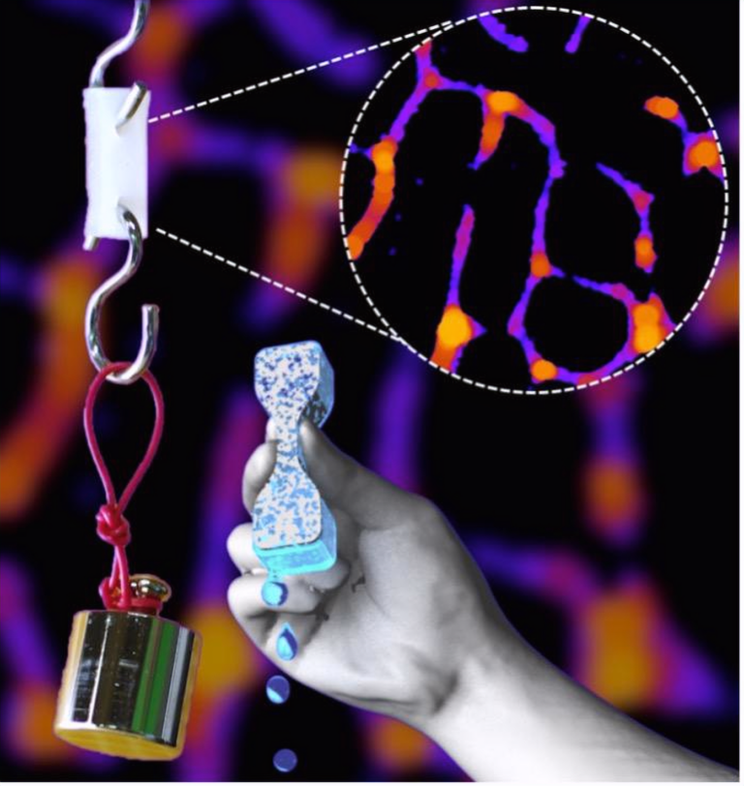
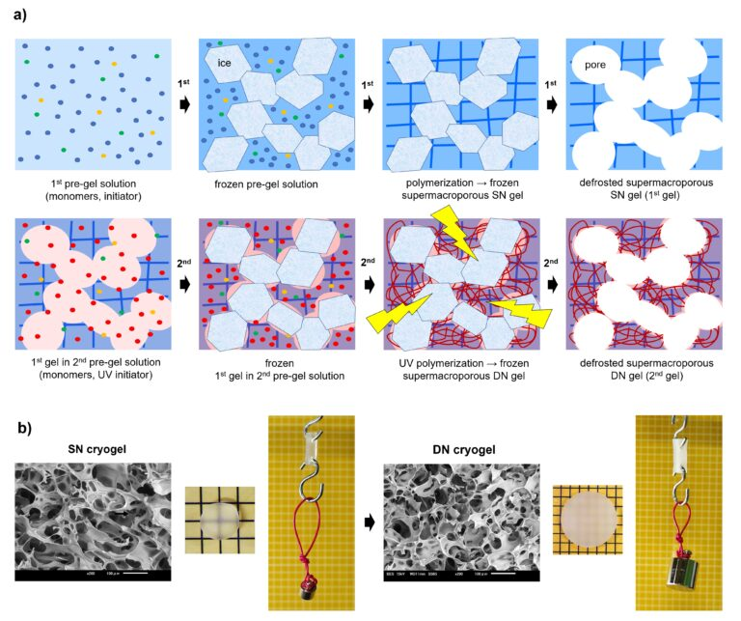
多孔質ゲル＠マクロポーラルゲル
1μmを超える細孔を有するハイドロゲルは、スーパーマクロポーラス（SMP）ハイドロゲルと呼ばれる。 スポンジ状の構造と透過性を備えたSMPハイドロゲルは、バイオエンジニアリングと生物医学的応用において注目を集めている。

Slide 10
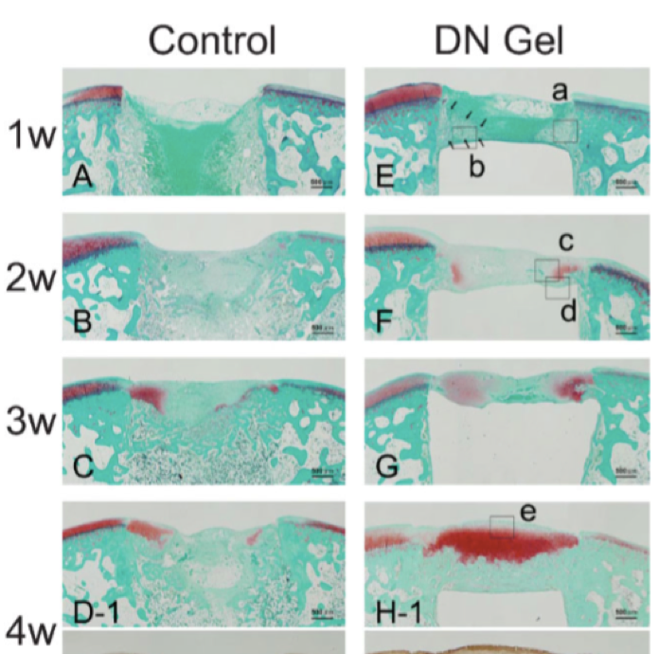
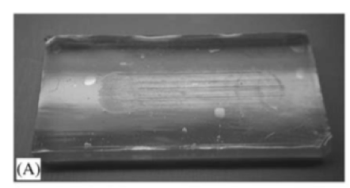
人工軟骨としての可能性
DNゲルは一般的に自然治癒しないと言われている軟骨組織の再生誘導に世界で初めて成功した。軟骨はほとんど自然治癒が望めない消しゴムのような使い切りの組織。そのため、生体内で自然に再生しないということが医学の常識。しかしながら、DNゲルの人工関節への応用を目指した研究で、DNゲルが軟骨組織を再生させる性質があることを発見。

Slide 11
おまけ
がん幹細胞誘導ゲル

Slide 12
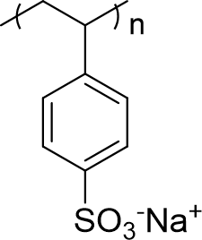
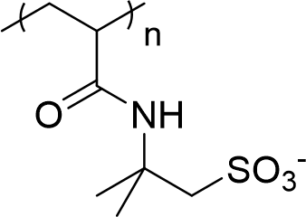
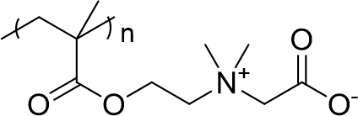
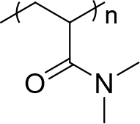
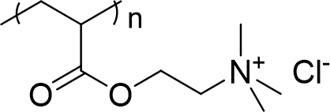

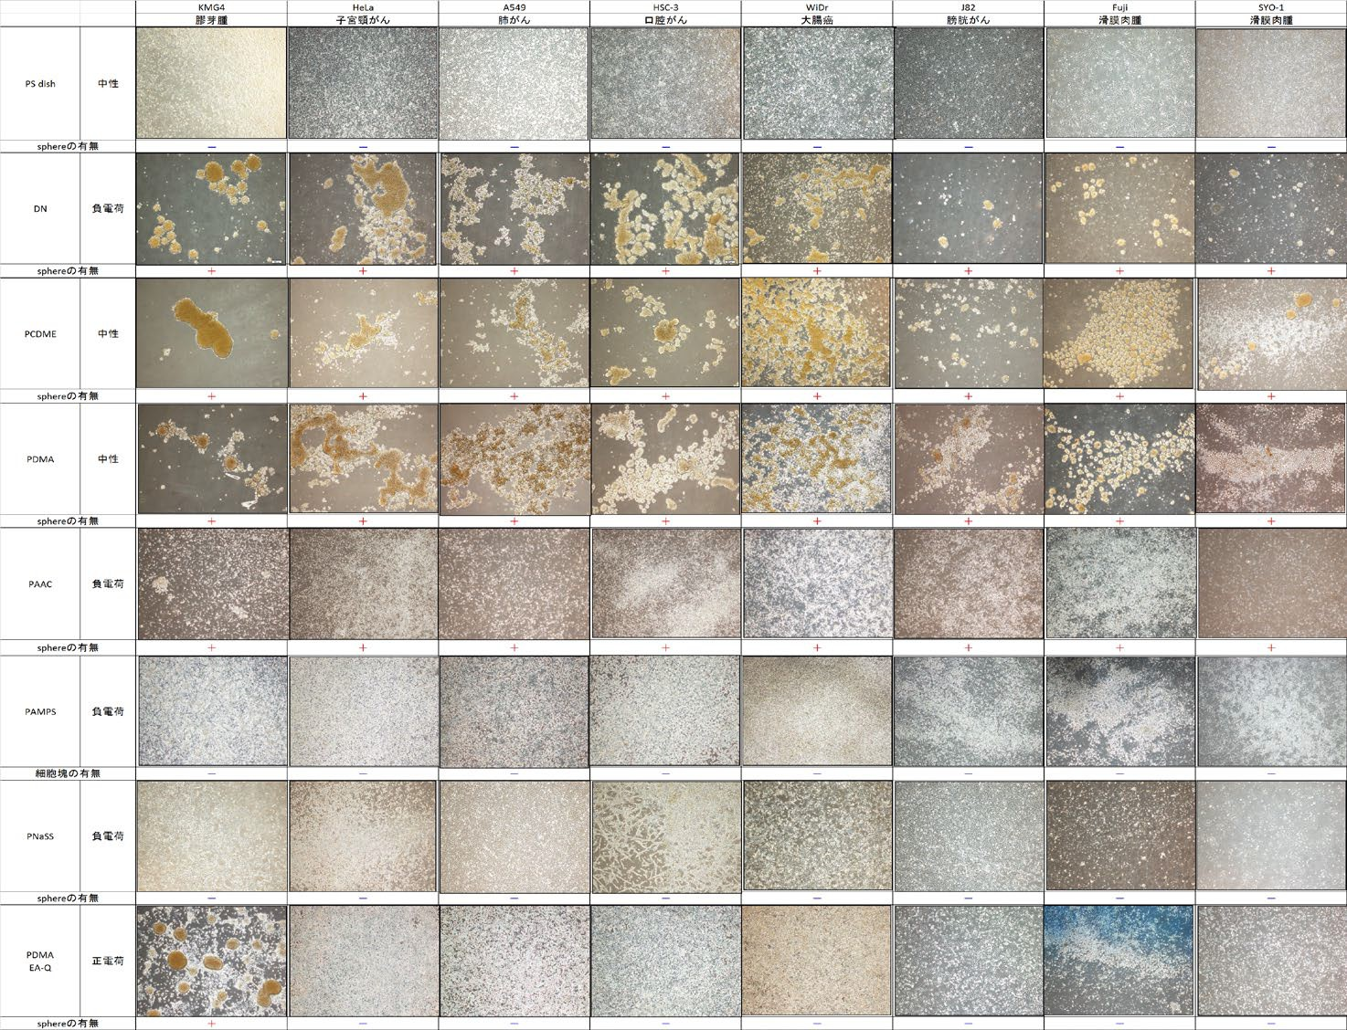
がん幹細胞誘導ゲル
がん幹細胞誘導用ゲル開発
多数のハイドロゲルと多数のがん細胞を用いた解析
n
O
OH
がん細胞→
Brain Uterus Lung
Oral
Colon
Bladder
Synovium
a
b
c
d
e
f
g
h

Slide 13




















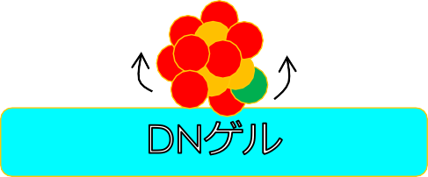
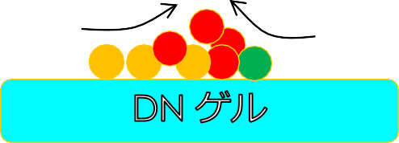



ハイドロゲル活性化リプログラミング現象
DNゲルによるがん幹細胞への迅速な先祖返りを「ハープ現象」 Hydrogel activated reprogramming phenomenon: HARPと命名
「同義：幹細胞へ誘導＝リプログラミング＝初期化＝先祖返り」
1. がん組織の成り立ち
がん組織はがん幹細胞から分化したがん細胞の階層構造からなる
先祖返り
（リプログラミング）
がん幹細胞
がん組織
多様ながん細胞からなる
がん前駆細胞
がん細胞
2．発見
がん幹細胞
0時間
12時間
24時間

Slide 14
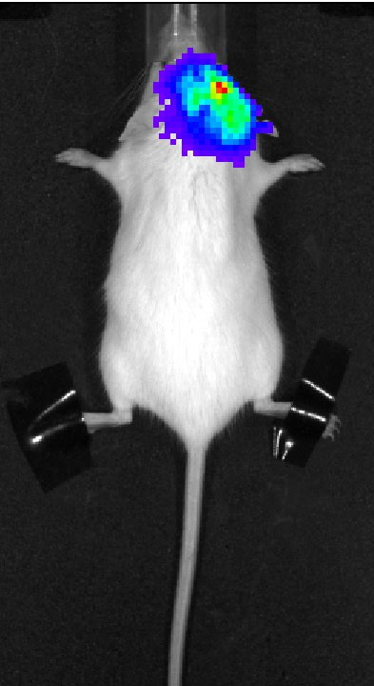
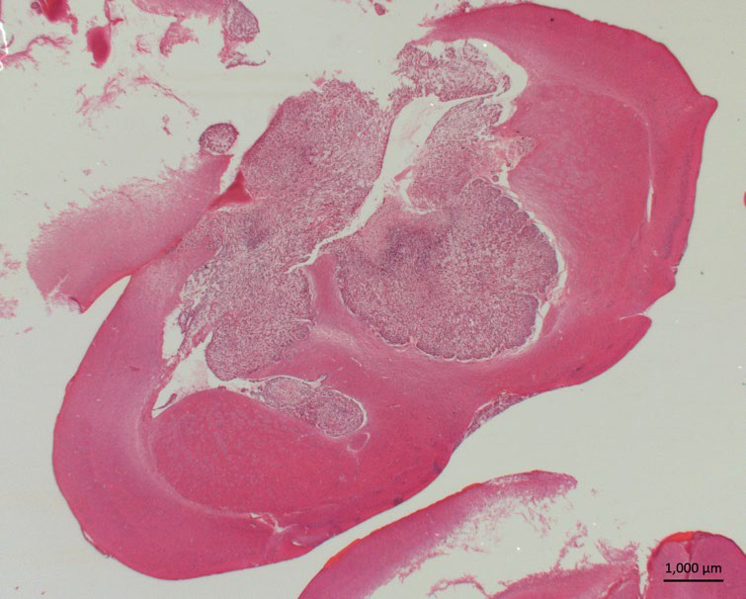
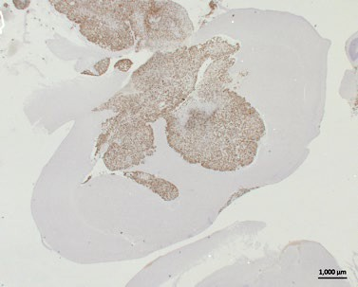
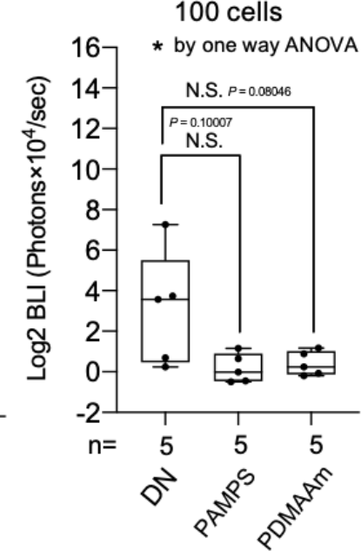
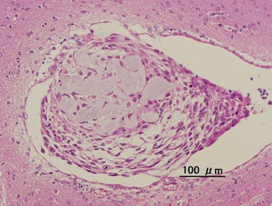
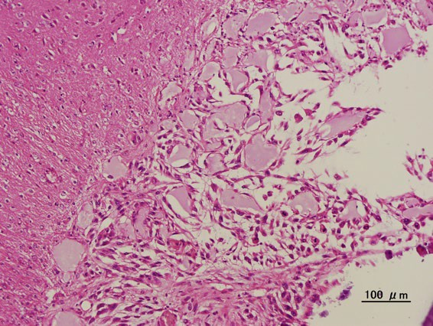
がん幹細胞の証明：少数の細胞で腫瘍を動物の生体内で作ることができる
がん幹細胞で腫瘍を誘導する
DN誘導（3日）のがん幹細胞を500個注入
（＋粒子状 DN ゲル）
H&E Ki-67
DN誘導（14日）のがん幹細胞を 100個注入
tumor
DN gel
DN gel
tumor

Slide 15
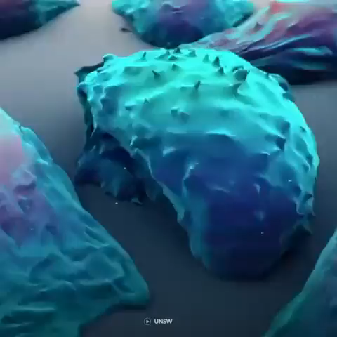
がん細胞を幹細胞に変えるハイドロゲル＠動画
動画再生

Slide 16
生物模倣
ハイドロゲル

Slide 17
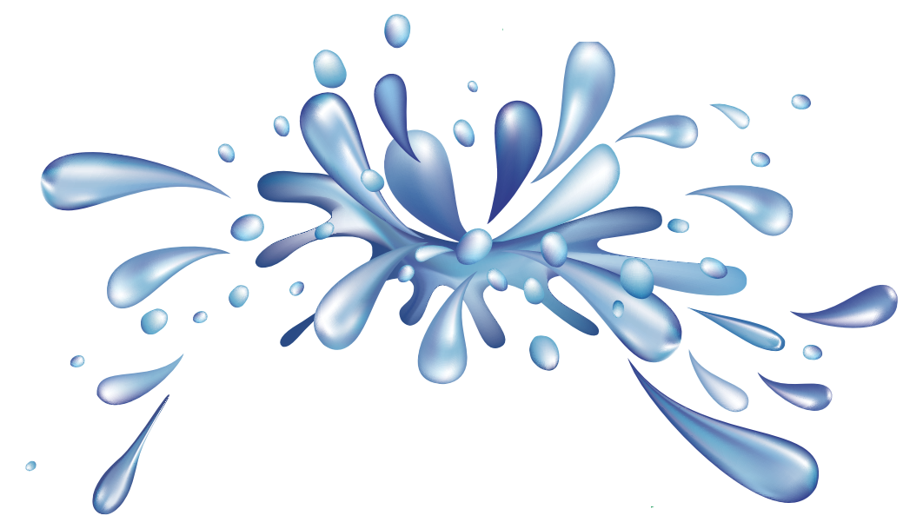
腸を模倣

Slide 18
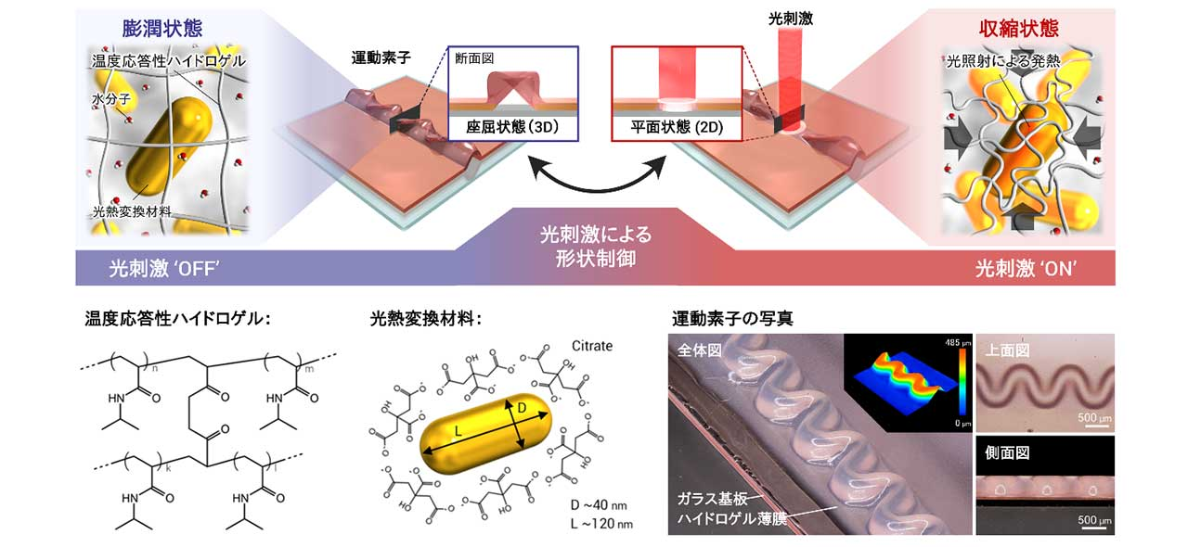
生体器官の動きを再現する「光駆動型オンチップ運動素子」
腸の筋肉を模倣するハイドロゲル
https://emira-t.jp/eq/10186/

Slide 19
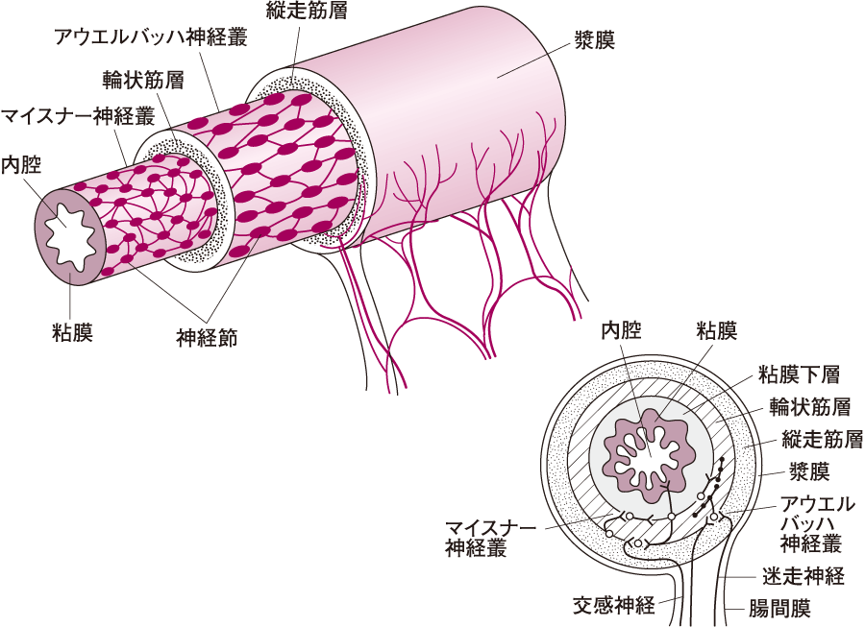
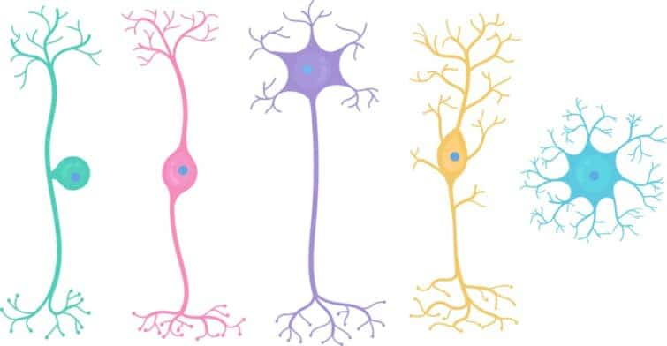
腸管神経系と「光駆動型オンチップ運動素子」
腸は第二の脳と言われるが、本当は「第一の脳」？
腸にも神経系（2系統のニューロンが張り巡らされている）があり、脳と相互連携している。

Slide 20
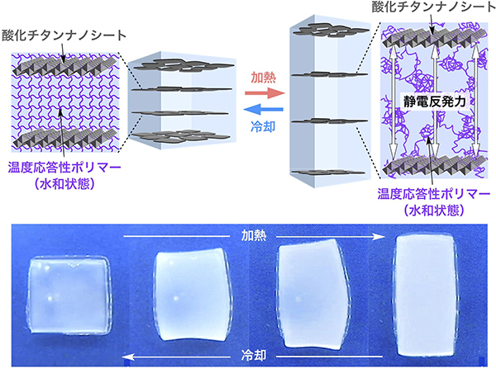
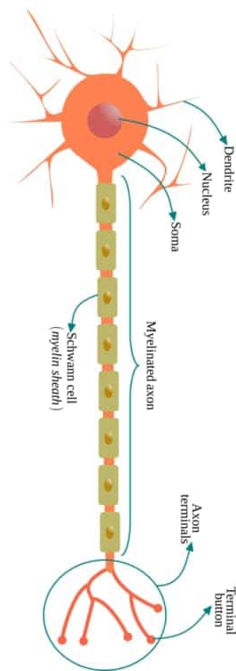
筋肉を模倣するゲルにニューロンを・・・

Slide 21
脳を模倣

Slide 22
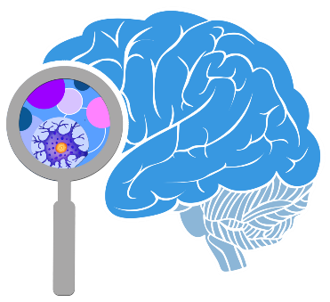
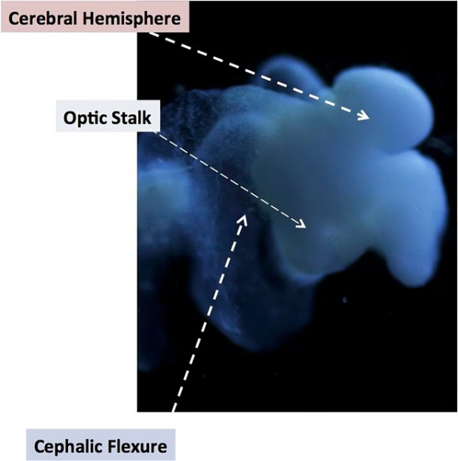
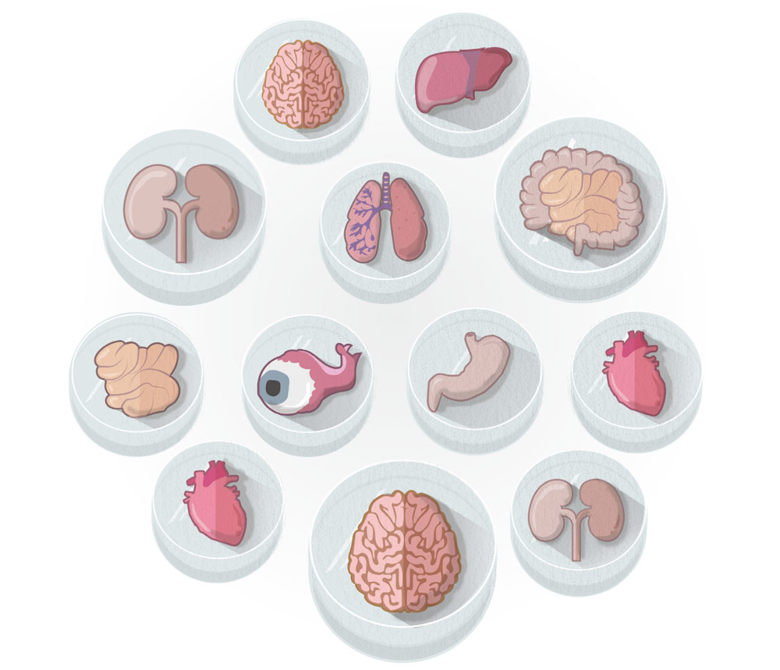
オルガノイド
脳の多種多様な細胞と遺伝子の99％を再現。
分子生物工学研究所
横浜市立大学大学院医学系研究科
臓器に似た立体の生体構造を
オルガノイドと言う。
クイーンズランド大学
シンシナティ小児病院医療センター
https://www.theguardian.com/science/2015/aug/18/first-almost-fully-formed-human-brain-grown-in-lab-researchers-claim
脳を利用することで、ゲノム研究においては、現在用いられているコンピューターモデルではない実践型のアプローチを実行できる。
このことについては、数学的相関法や統計的手法はそれ自体、因果関係を特定するには不十分。実験システム、つまり人間の脳が必要。
脳の多種多様な細胞と遺伝子の99％を再現。
この脳には脊髄、シグナル伝達回路、網膜まで備わっている。
http://www.natureasia.com/ja-jp/ndigest/v12/n10/%E3%82%AA%E3%83%AB%E3%82%AC%E3%83%8E%E3%82%A4%E3%83%89%E3%81%AE%E8%88%88%E9%9A%86/68008

Slide 23
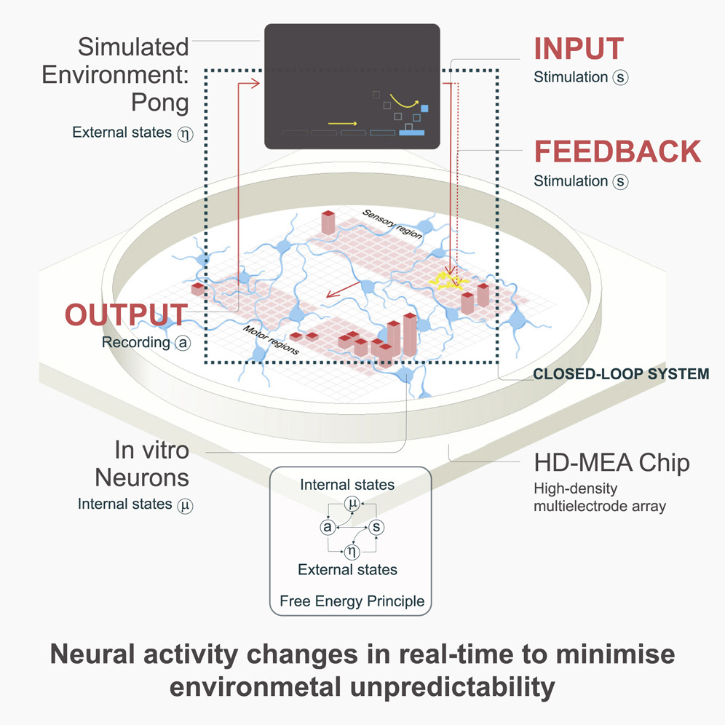
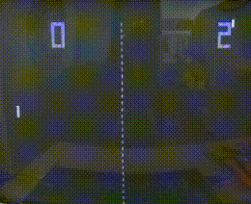

オルガノイドがゲームをする・・・
In vitro neurons learn and exhibit sentience when embodied in a simulated game-world
https://www.cell.com/neuron/fulltext/S0896-6273(22)00806-6?_returnURL=https%3A%2F%2Flinkinghub.elsevier.com%2Fretrieve%2Fpii%2FS0896627322008066%3Fshowall%3Dtrue#
Neuron DOI: (10.1016/j.neuron.2022.09.001)
Copyright © 2022 The Author(s) Terms and Conditions

Slide 24
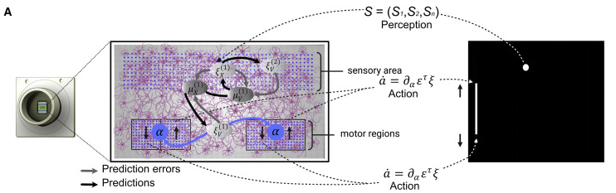
オルガノイド
In vitro neurons learn and exhibit sentience when embodied in a simulated game-world
https://www.cell.com/neuron/fulltext/S0896-6273(22)00806-6?_returnURL=https%3A%2F%2Flinkinghub.elsevier.com%2Fretrieve%2Fpii%2FS0896627322008066%3Fshowall%3Dtrue#
Neuron DOI: (10.1016/j.neuron.2022.09.001)
Copyright © 2022 The Author(s) Terms and Conditions

Slide 25
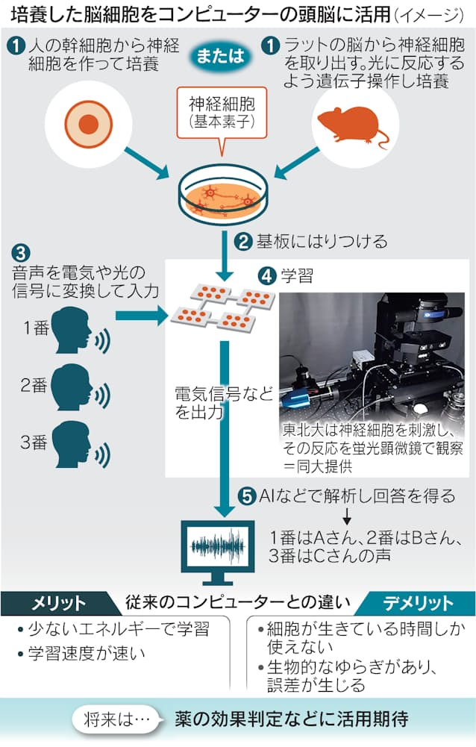
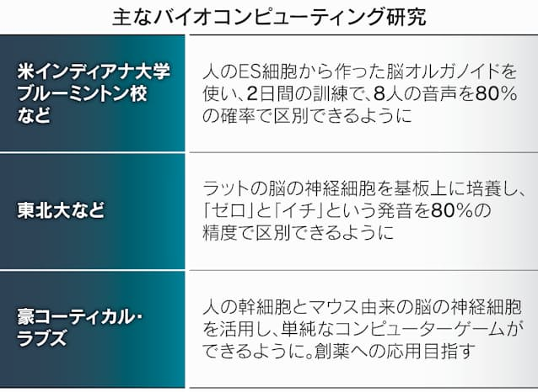
培養脳コンピュータ
米インディアナ大学ブルーミントン校などは、人の幹細胞から作った神経細胞を集積した「培養脳」を用いて簡易なコンピューターを開発した。従来のコンピューターより少ない電力で計算できると期待される。実用化できれば、電力消費の拡大に対応する手段の一つとなる。

Slide 26
